Slide 1


CHỦ ĐỀ
4
TIẾT 1

Slide 2

02

Slide 3
2
ĐỌC
Rửa tay trước khi ăn
Vi trùng có ở khắp nơi. Nhưng chúng ta không nhìn thấy được bằng mắt thường. Khi tay tiếp xúc với đồ vật, vi trùng dính vào tay. Tay cầm thức ăn, vi trùng từ tay theo thức ăn đi vào cơ thể. Do đó, chúng ta có thể mắc bệnh.
Để phòng bệnh, chúng ta phải rửa tay trước khi ăn. Cần rửa tay bằng xà phòng với nước sạch.
(Nguyên Vũ)

Slide 4

Tay cầm thức ăn, vi trùng từ tay theo thức ăn đi vào cơ thể.
Để phòng bệnh, chúng ta phải rửa tay trước khi ăn.

Slide 5


2
ĐỌC
Rửa tay trước khi ăn
Vi trùng có ở khắp nơi. Nhưng chúng ta không nhìn thấy được bằng mắt thường. Khi tay tiếp xúc với đồ vật, vi trùng dính vào tay. Tay cầm thức ăn, vi trùng từ tay theo thức ăn đi vào cơ thể. Do đó, chúng ta có thể mắc bệnh.
Để phòng bệnh, chúng ta phải rửa tay trước khi ăn. Cần rửa tay bằng xà phòng với nước sạch.
(Nguyên Vũ)

Slide 6

1
2
vi trùng
tiếp xúc
sinh vật rất nhỏ, có khả năng gây bệnh
chạm vào nhau

Slide 7
3
4
mắc bệnh
phòng bệnh
bị một bệnh nào đó
ngăn ngừa để không bị bệnh

Slide 8
CHỦ ĐỀ
4
TIẾT 2

Slide 9

03

Slide 10
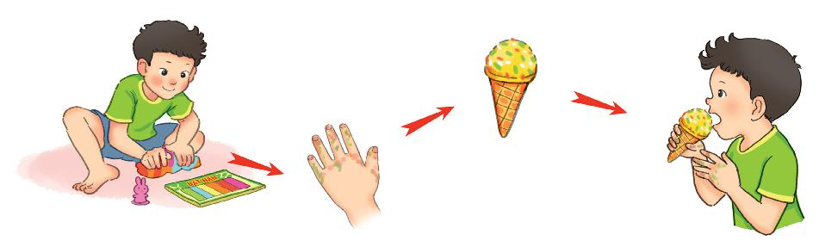
3
TRẢ LỜI CÂU HỎI
a. Vi trùng đi vào cơ thể con người bằng cách nào?
Khi tay cầm thức ăn, vi trùng từ tay theo thức ăn đi vào cơ thể.

Slide 11
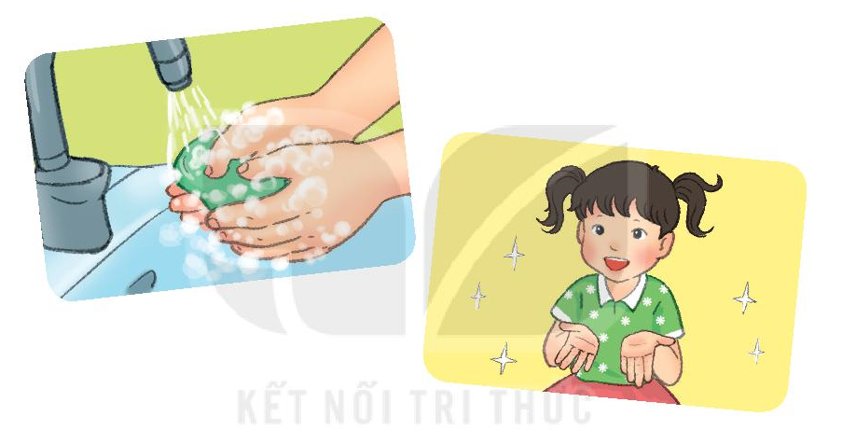
3
TRẢ LỜI CÂU HỎI
b. Để phòng bệnh chúng ta phải làm gì?
Để phòng bệnh, chúng ta phải rửa tay trước khi ăn.

Slide 12
3
TRẢ LỜI CÂU HỎI
c. Cần rửa tay như thế nào cho đúng?
Cần phải rửa tay với xà phòng và nước sạch thì mới đúng.

Slide 13

04

Slide 14
4
Viết vào vở câu trả lời cho câu hỏi b ở mục 3
Để phòng bệnh, chúng ta phải rửa tay trước khi ăn.
(…)
b. Để phòng bệnh chúng ta phải làm gì?
Notes:
GV hỏi để khai thác cho HS hiểu kĩ thuật viết (chữ đầu câu viết hoa, cuối câu có dấu chấm, khoảng cách các chữ bằng 1 con chữ o…)

